Slide 1
Муниципальное бюджетное дошкольное образовательное учреждение детский сад общеразвивающего вида «Солнышко» с. Новенькое Ивнянского района Белгородской области
Создание условий в ДОУ для адаптации детей раннего дошкольного возраста.
Евдотьева Н. С.
воспитатель
с. Новенькое, 2020г.

Slide 2
Адаптация - активный процесс, приводящий как к позитивным, так и негативным результатам. Адаптация проявляется в совокупном изменении организма и психики. Адаптация - это приспособление организма и личности к новой обстановке.

Slide 3
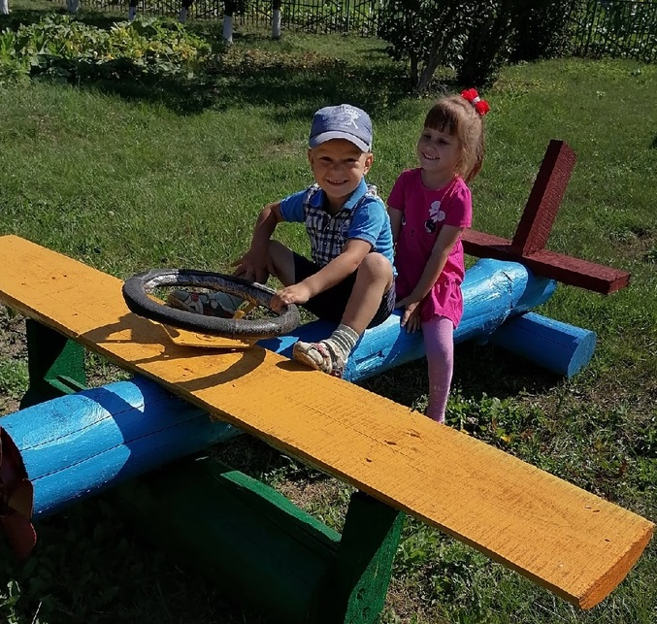
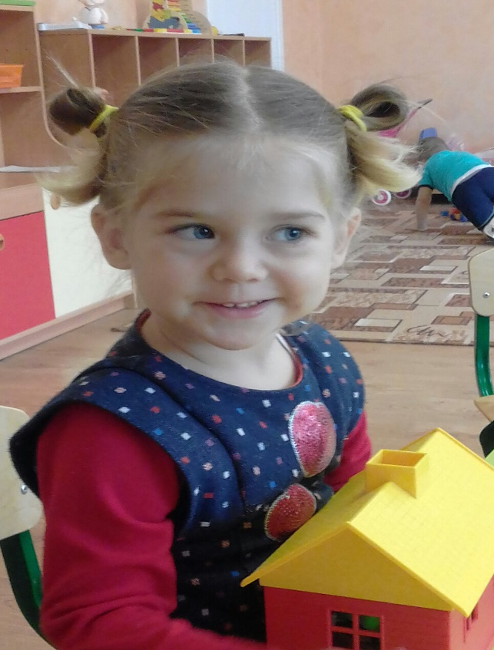
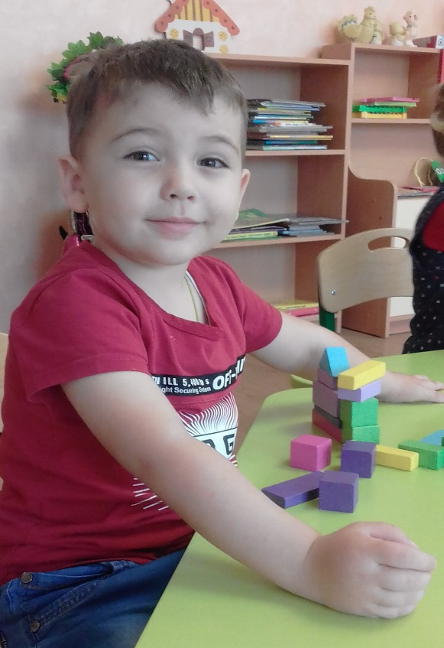
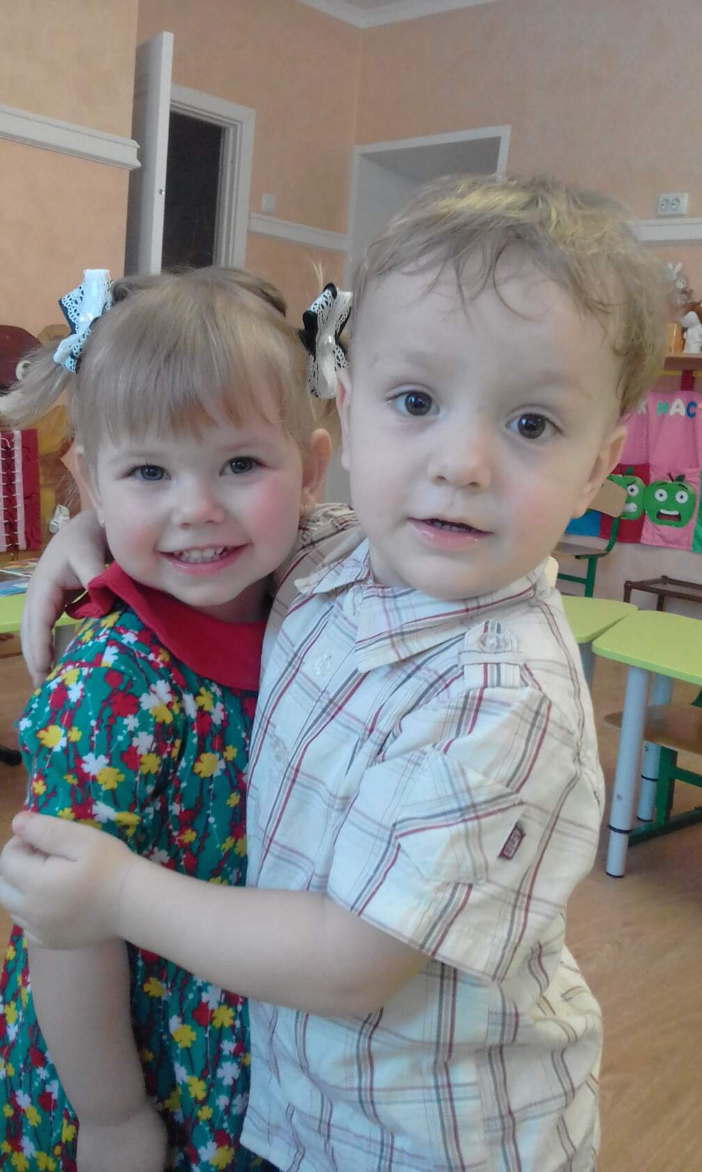
Цели, реализуемые педагогами во время адаптационного периода у детей:
создание эмоционально благоприятной атмосферы в группе
формирование у детей чувства уверенности в окружающем
педагогическое просвещение родителей по вопросам адаптации детей.

Slide 4
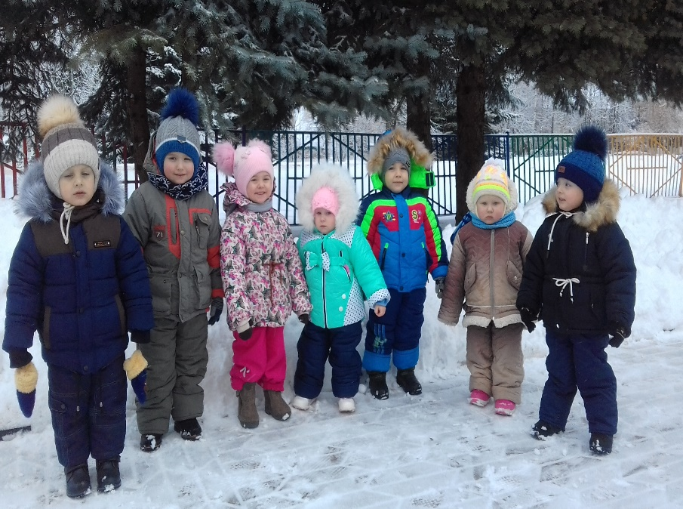
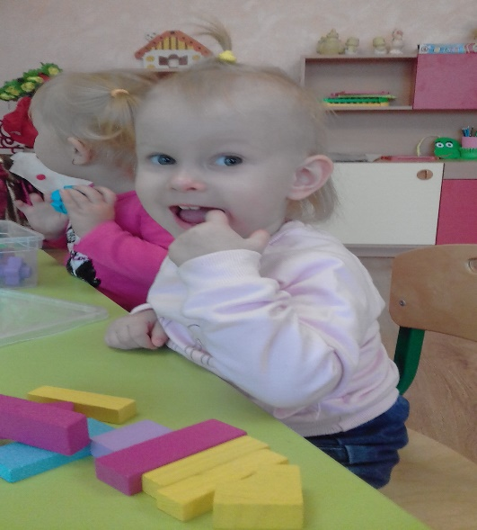
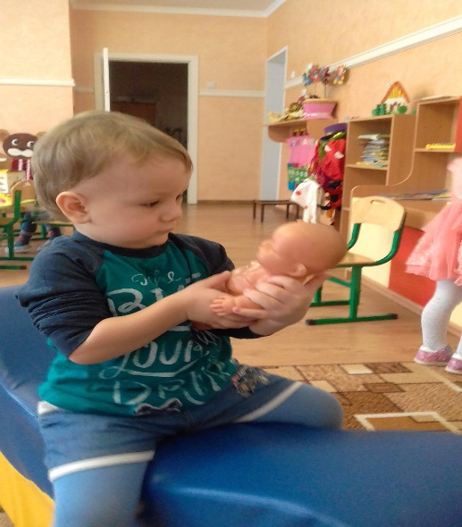
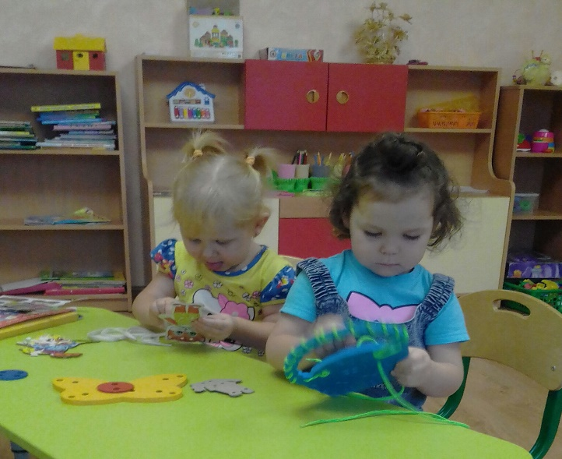
Задачи при работе с детьми в период адаптации:
создание для ребенка атмосферы безопасности и комфортной обстановки
понимание внутреннего мира ребенка и принятие его таким, какой он есть
предоставление ребенку большей свободы и самостоятельности

Slide 5
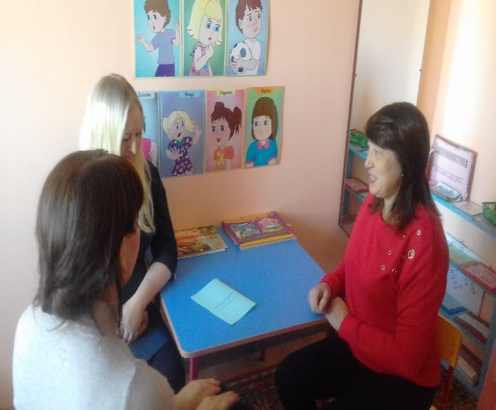
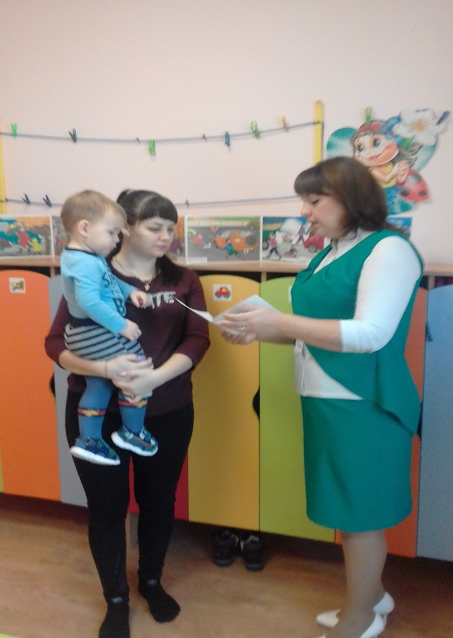
Консультационный пункт МБДОУ детский сад общеразвивающего вида «Солнышко»
Адрес | Белгородская область, Ивнянский район, ул. Куйбышева, 118
Контактный телефон | 8 (47243) 43-3-80
Руководитель ДОУ | Болгова С.Г., заведующий
Режим работы | Пятница, 10.00-12.00
Консультации проводят | Педагог - психолог; Воспитатели;
Формы работы | - индивидуальное консультирование родителей в отсутствие ребенка; - индивидуальное консультирование родителей в присутствии ребенка; - ответы на обращения родителей, заданные по телефону доверия.
Порядок консультации | Прием родителей на индивидуальные консультации осуществляется по запросу родителей.
Примерное время одной консультации | 20 минут.
Целевая аудитория | 1. Родители воспитанников учреждения; 2. Родители детей дошкольного возраста, не посещающих дошкольные учреждения.
Цель работы консультативного пункта | Обеспечение единства и преемственности семейного и общественного воспитания, оказание психолого – педагогической помощи родителям в понимании собственных детей, в поиске и выборе адекватных путей, средств, методов воспитания, поддержка всестороннего развития личности ребенка дошкольного возраста, обеспечение равных стартовых возможностей при переходе ребенка на школьный этап образования.

Slide 6
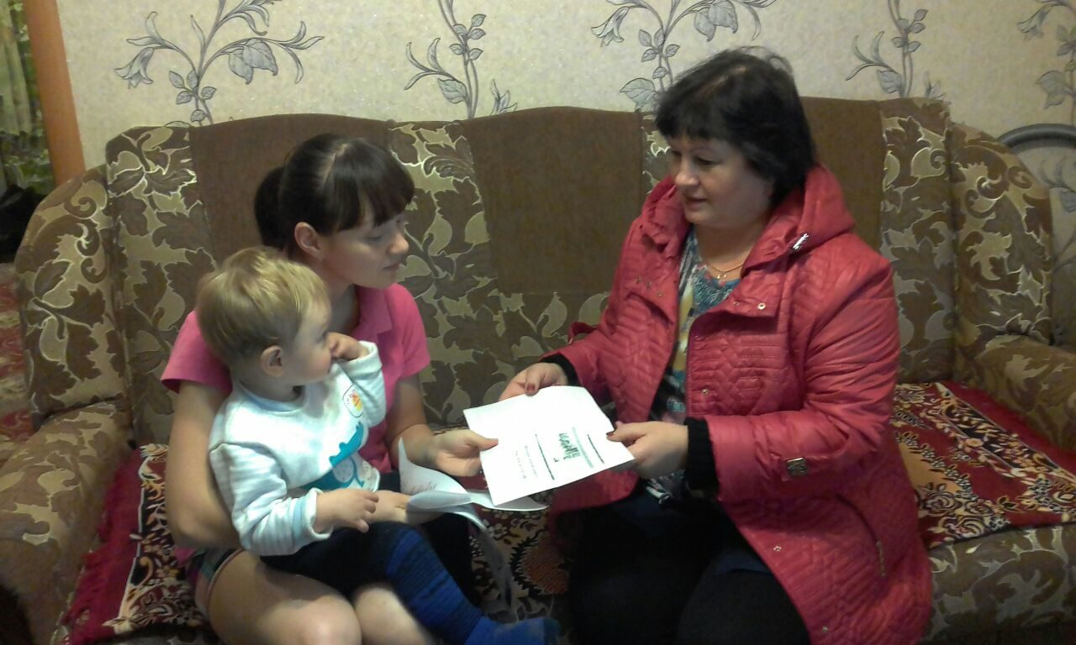
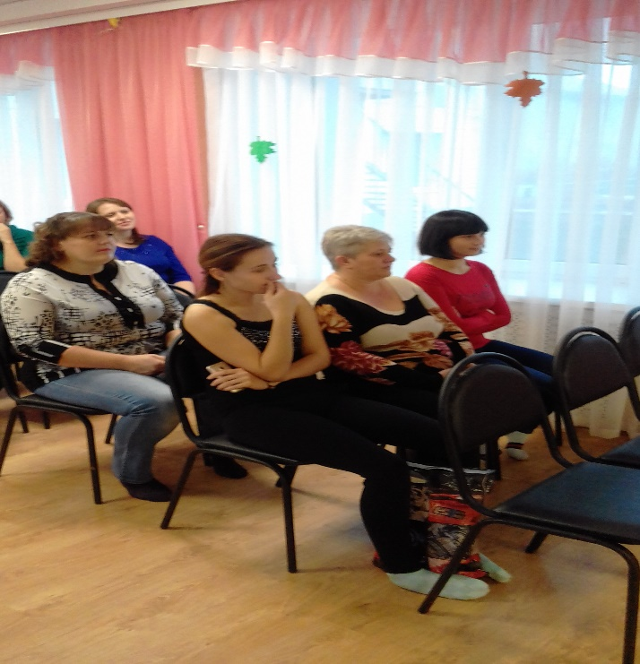
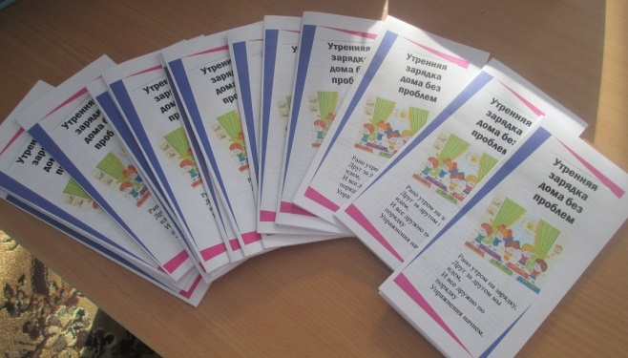
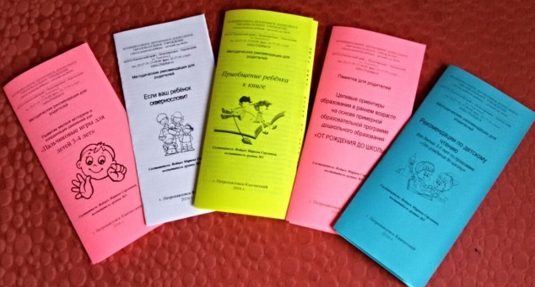
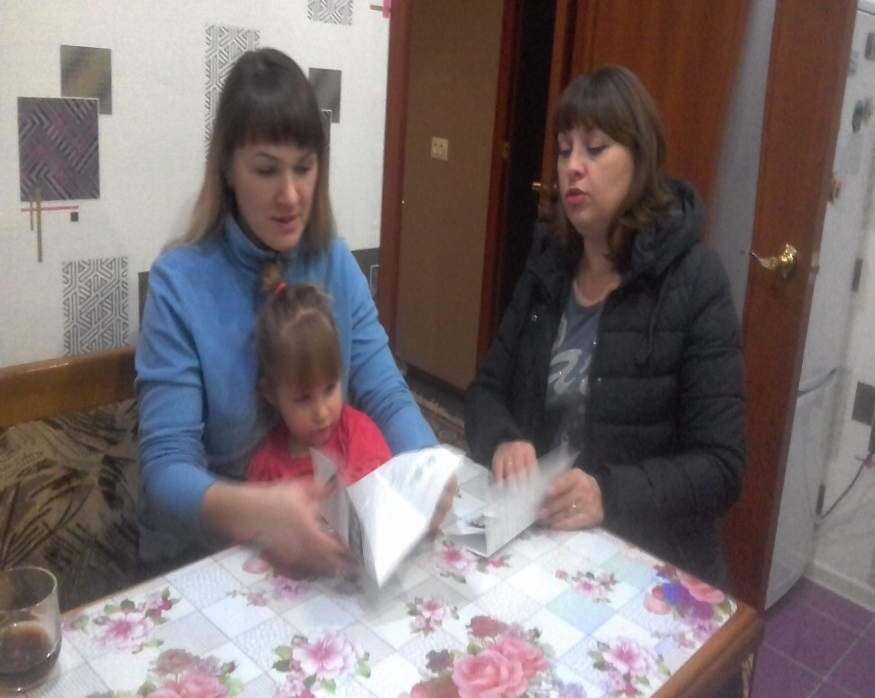

Slide 7
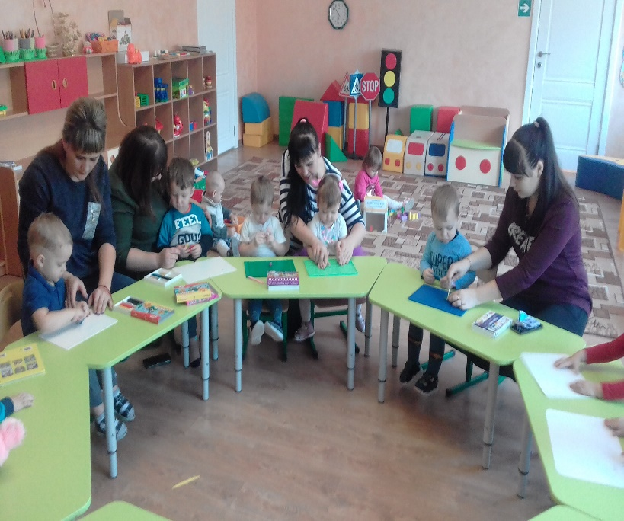
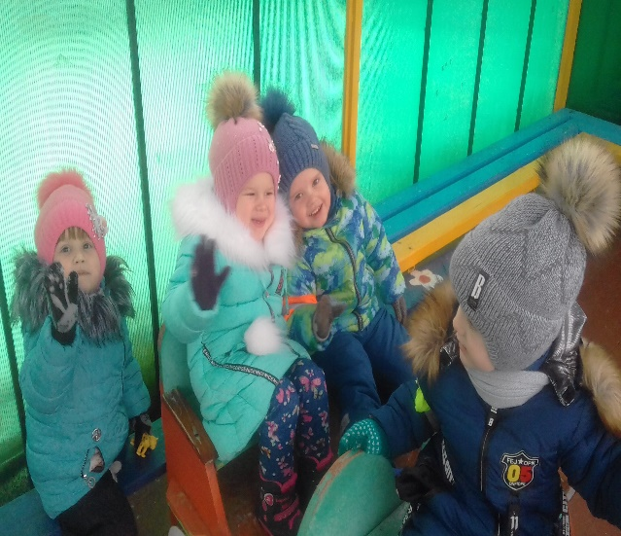
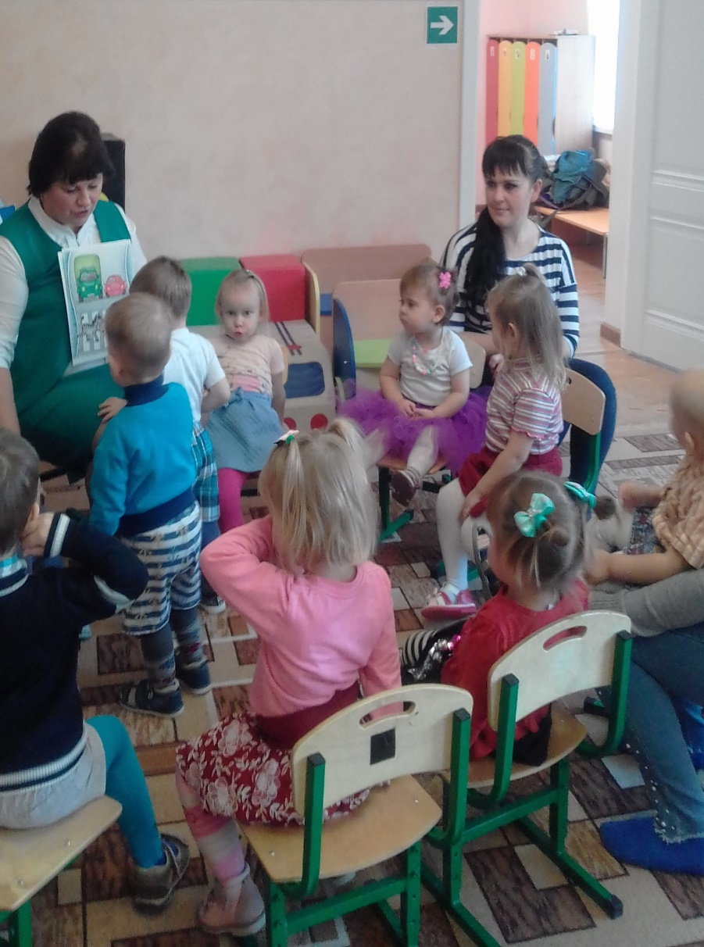
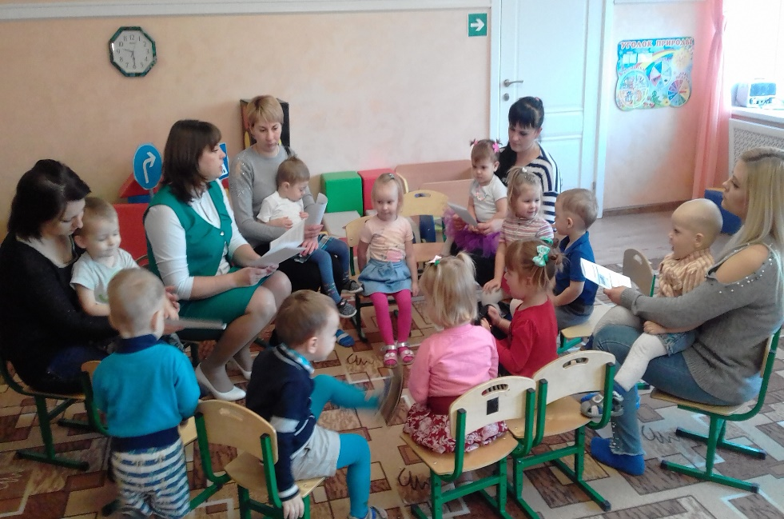
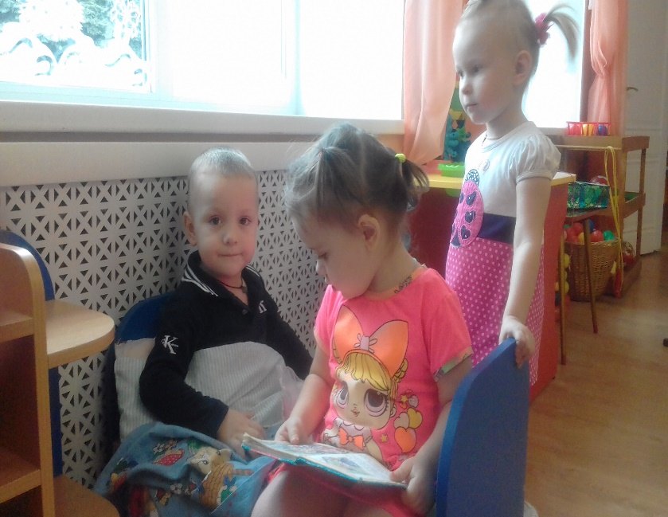
Группа кратковременного пребывания для детей раннего возраста

Slide 8
Стихи в режимных моментах

Slide 9
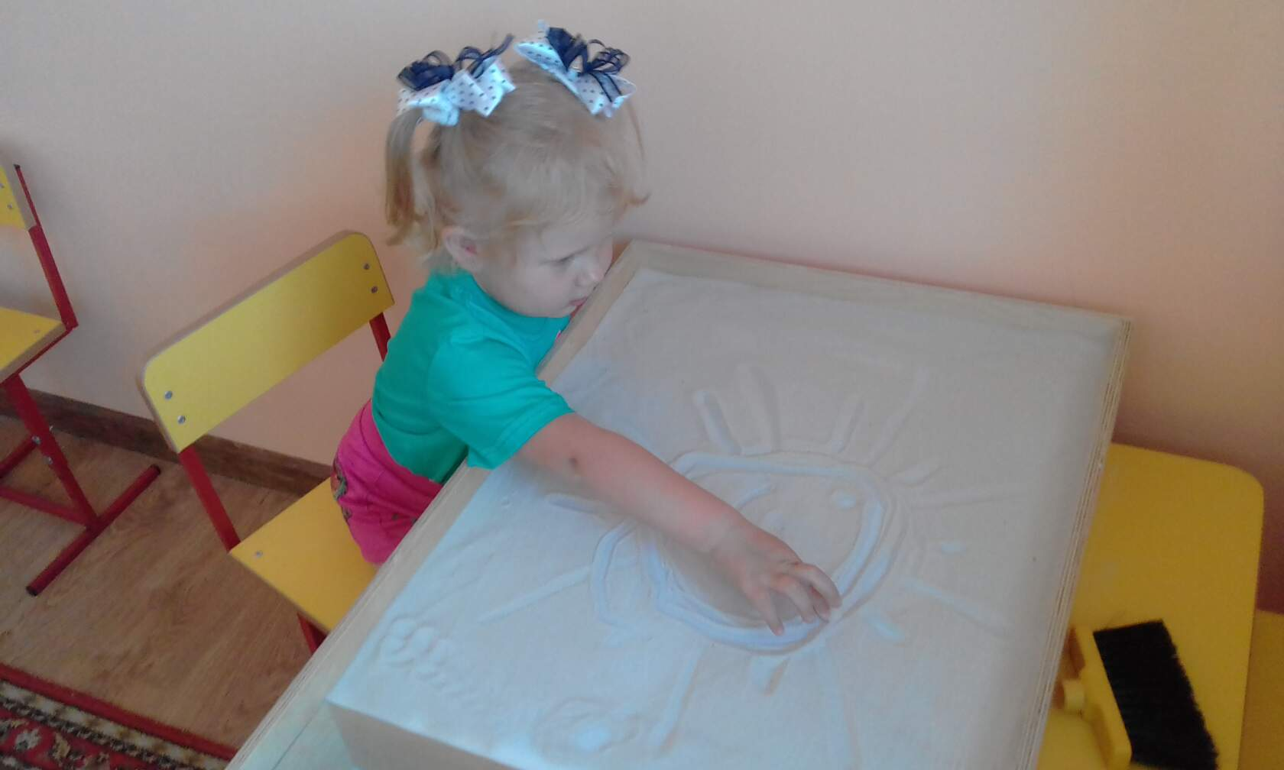
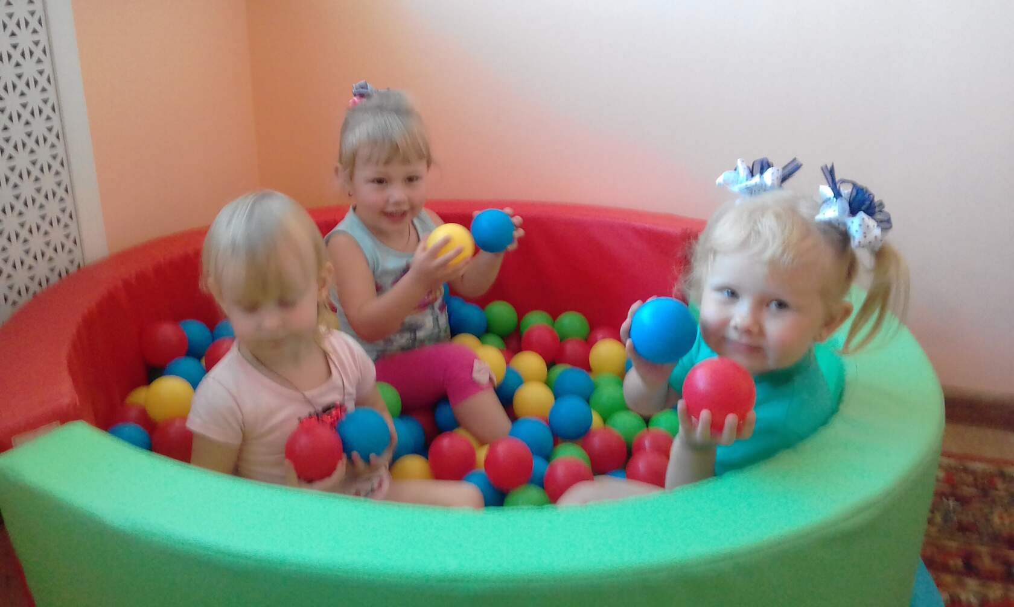
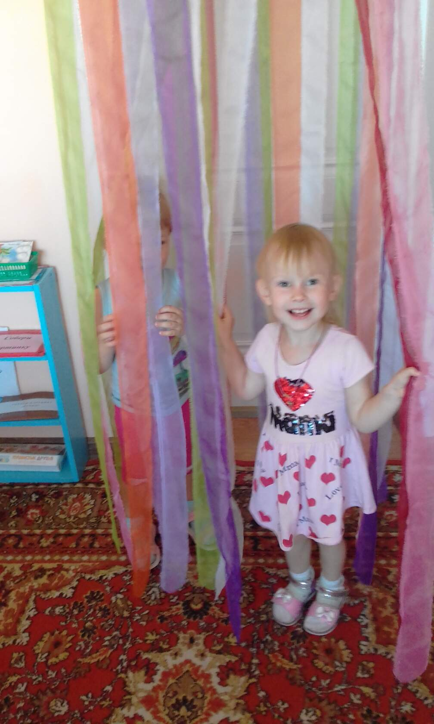
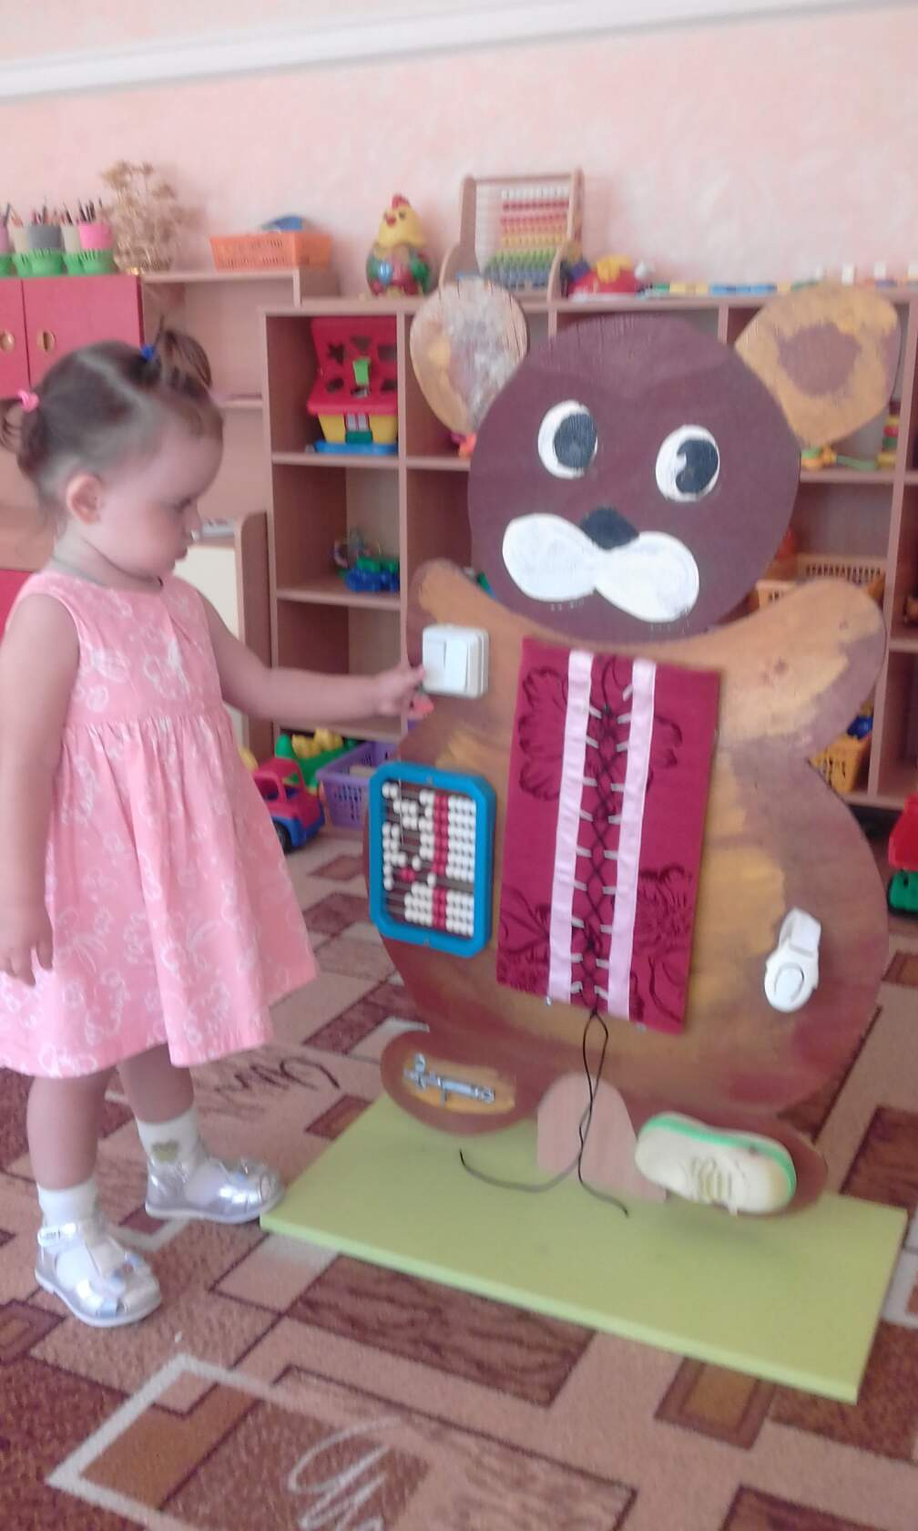
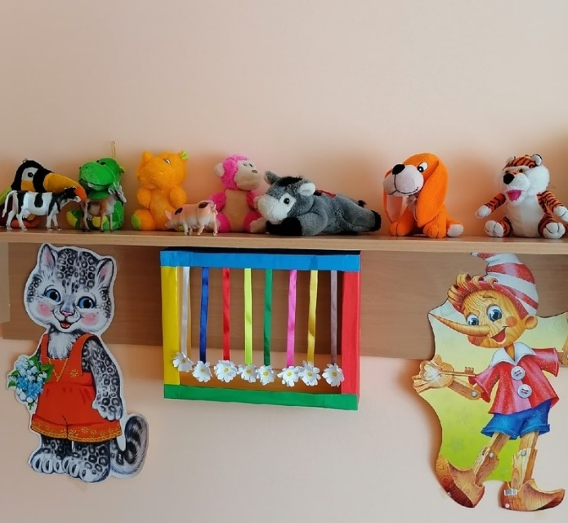
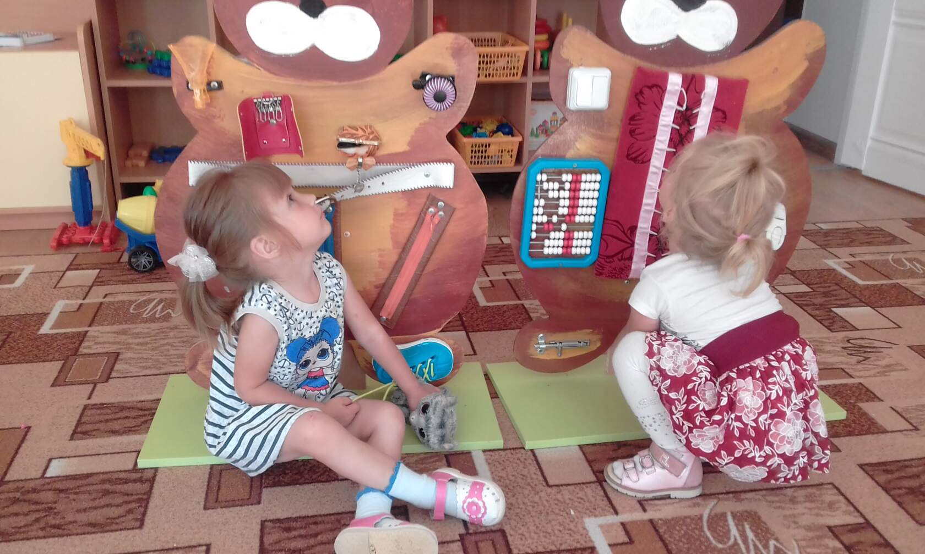
Кабинет психологической поддержки

Slide 10
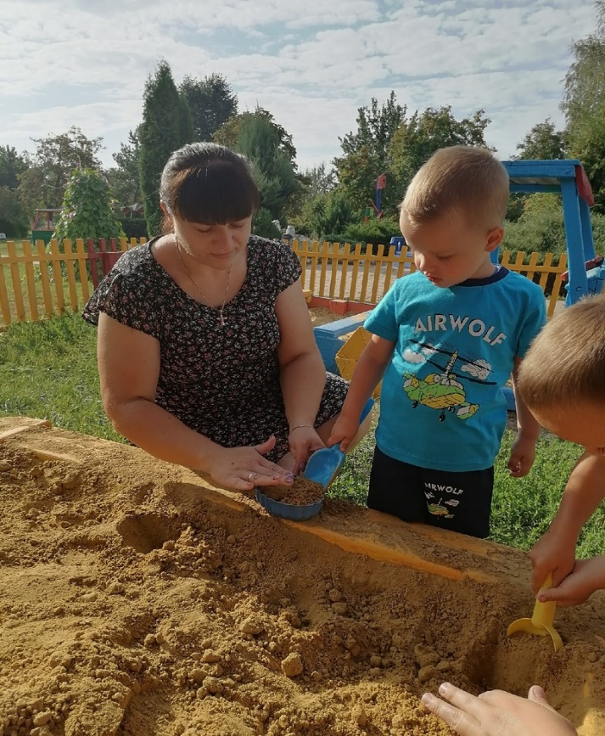
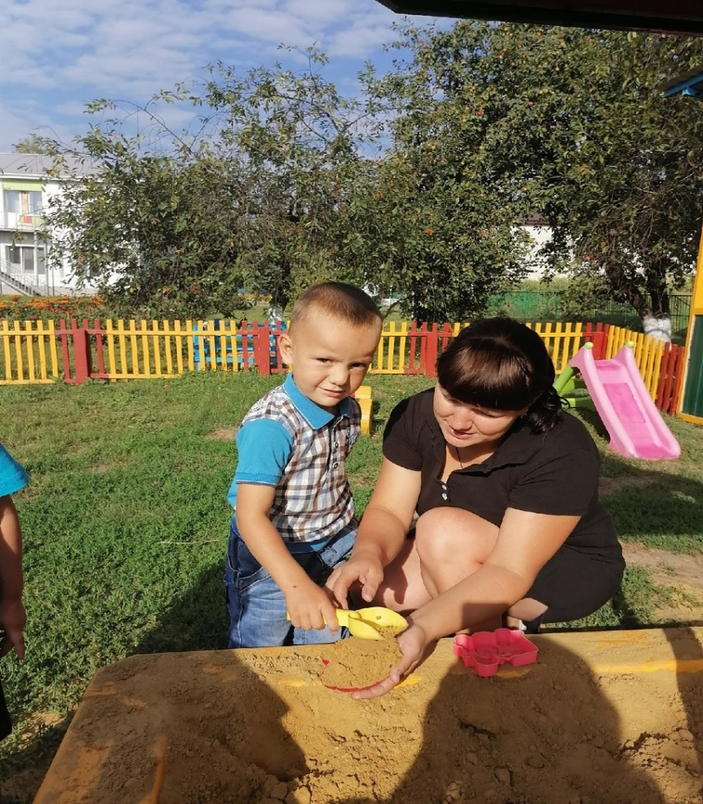
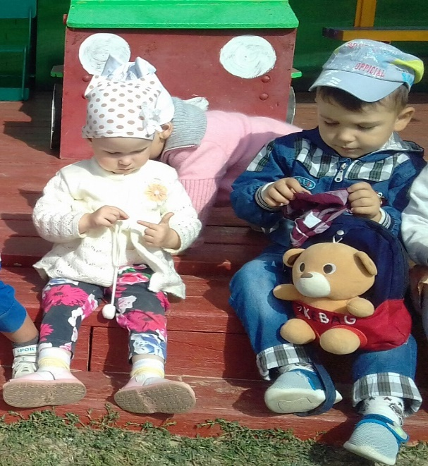
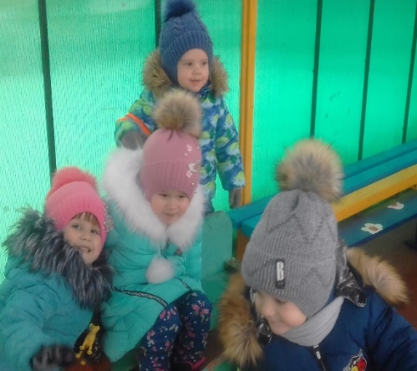
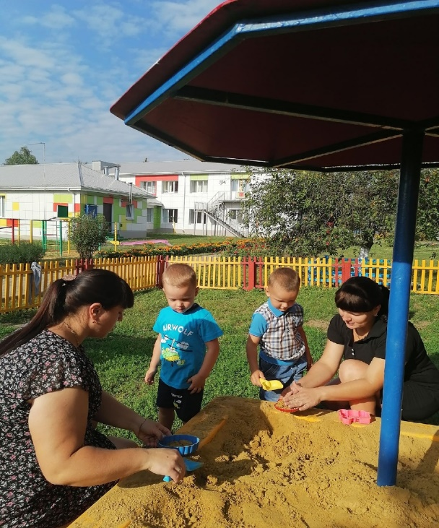
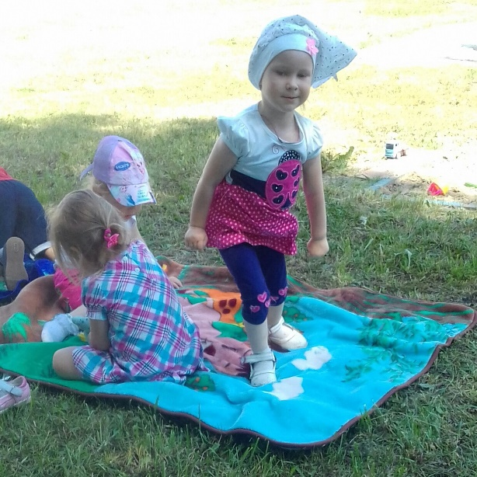
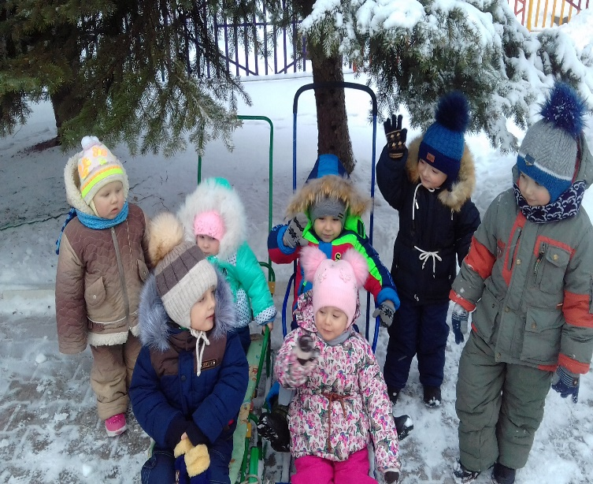
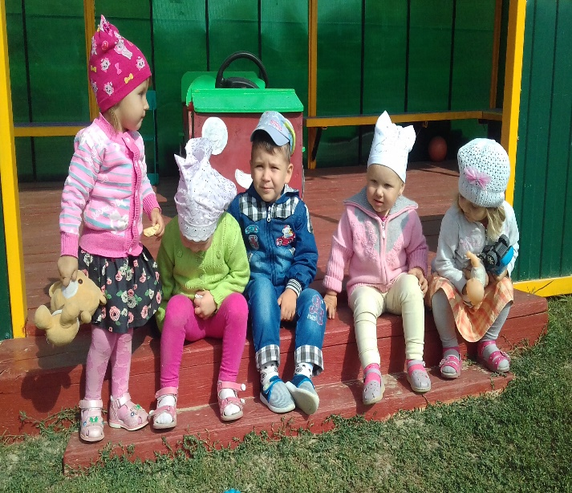

Slide 11
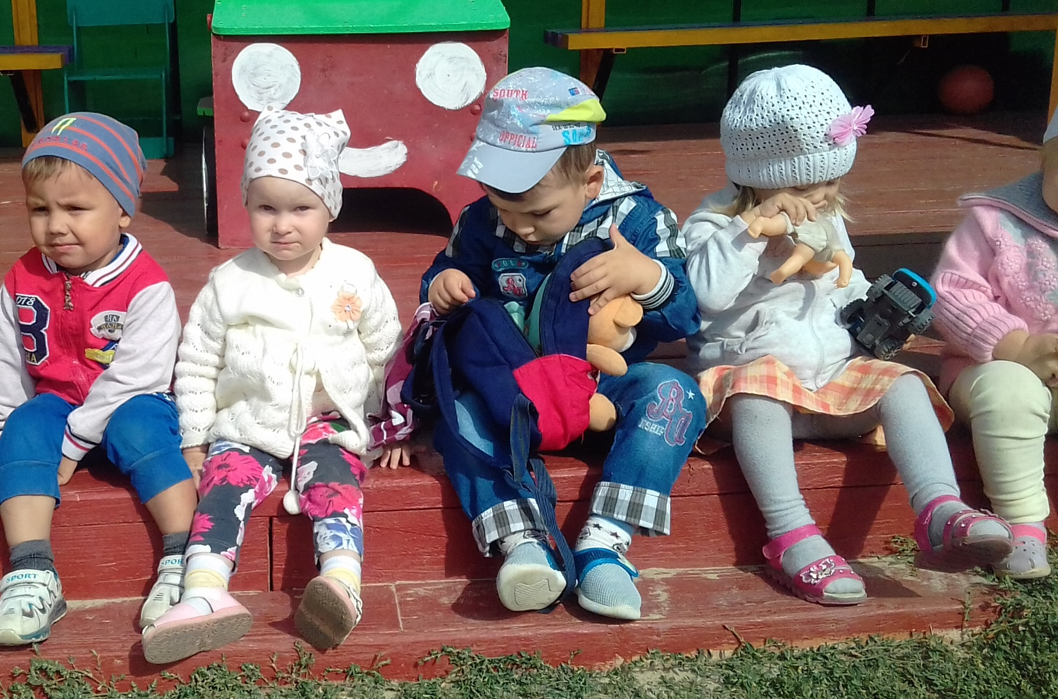
СПАСИБО ЗА ВНИМАНИЕ!

